Slide 1
Επαγγελματική ασφάλεια και υγεία στην Ευρώπη: κατάσταση και τάσεις το 2023
© Gorodenkoff / Stock.adobe.com

Slide 2
Στόχοι της έκθεσης για το 2023
Περιγραφή της τρέχουσας κατάστασης της ΕΑΥ στην Ευρώπη
(δεδομένα από το βαρόμετρο ΕΑΥ)
Περιγραφή της ανάπτυξης της ΕΑΥ στην Ευρώπη
Προσδιορισμός τάσεων που αφορούν την ΕΑΥ
Καθορισμός των τομέων όπου είναι περισσότερο αναγκαία η ανάληψη δράσης και η χάραξη πολιτικής

Slide 3
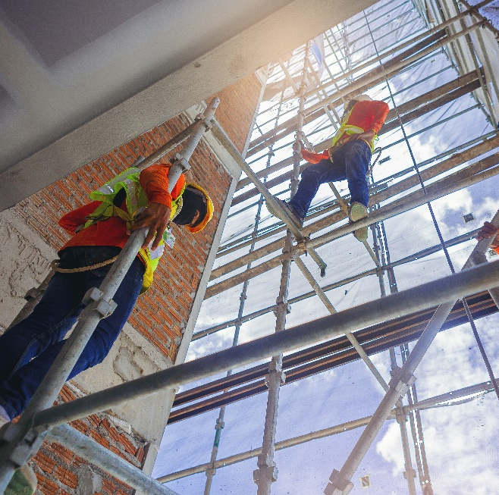
Διάρθρωση της έκθεσης για το 2023
Βασικά πορίσματα
1) Κατάσταση των συνθηκών εργασίας
2) Τάσεις στα αποτελέσματα – ασφάλεια, υγεία και ευεξία
3) Σημαντικές συναφείς εξελίξεις και η επίδρασή τους στις συνθήκες εργασίας
4) Νομοθεσία για την EAY και υποδομές για την EAY στην ΕΕ
Συμπεράσματα
1) Βελτιώσεις
2) Στασιμότητα ή ασαφείς εξελίξεις
3) Τομείς που προκαλούν ανησυχία
© Panumas/Adobe Stock

Slide 4
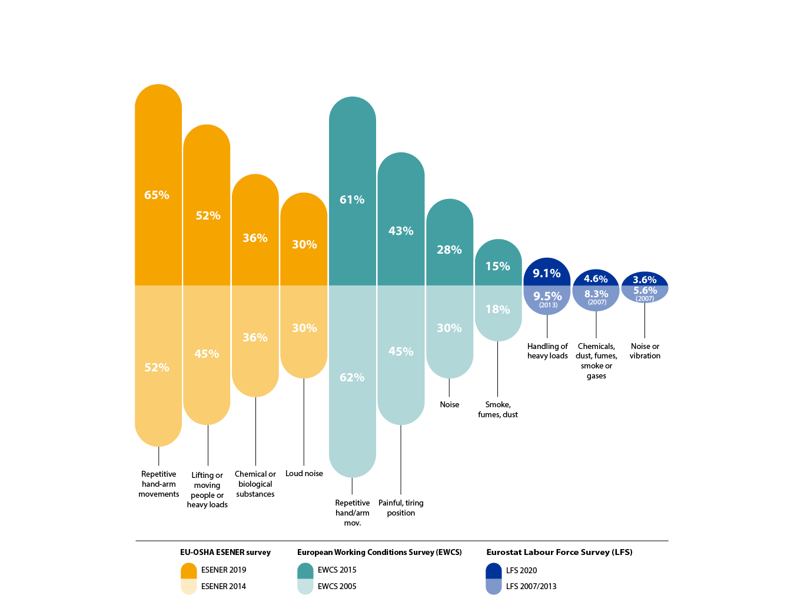
Κατάσταση των συνθηκών εργασίας: κίνδυνοι για τη σωματική υγεία
Έκθεση σε φυσικούς κινδύνους — ESENER, ΕΕΣΕ και ΕΕΔ
Έρευνα ESENER για τον EU-OSHA
Ευρωπαϊκή Έρευνα για τις Συνθήκες Εργασίας (ΕΕΣΕ)
Χειρισμός βαρέων φορτίων
Χημικές ουσίες, σκόνη, αναθυμιάσεις
ή αέρια
Θόρυβος ή δονήσεις
Θόρυβος
Καπνός, αναθυμιάσεις, σκόνη
Eurostat, Έρευνα εργατικού δυναμικού (ΕΕΔ)
Επαναλαμβανόμενες κινήσεις άνω άκρων
Σήκωμα ή μεταφορά ατόμων ή βαρέων φορτίων
Χημικές ή βιολογικές ουσίες
Δυνατός θόρυβος
Επαναλαμβανόμενες κινήσεις άνω
άκρων
Επίπονη, κουραστική στάση σώματος
Notes:
Sources:
Data for 2015: Eurofound: Sixth European Working Conditions Survey 2015;
https://www.eurofound.europa.eu/surveys/european-working-conditions-surveys/sixth-european-working-conditions-survey-2015
Data for 2005: Eurofound: Fourth European Working Conditions Survey 2005, Office for Official Publications of the European Communities, 2007.
https://www.eurofound.europa.eu/surveys/european-working-conditions-surveys/fourth-european-working-conditions-survey-2005
EU-OSHA– European Agency for Safety and Health at Work: ESENER Data Visualisation, Comparisons 2014 and 2019.
https://visualisation.osha.europa.eu/esener/en/survey/comparisons/2014/osh-management/en_1/company-size/E3Q200_5/EU27_2020/1
Eurostat, data of the LFS ad hoc modules 2007, 2013, 2020: Persons reporting exposure to risk factors that can adversely affect physical health by sex, age and factor
https://ec.europa.eu/eurostat/databrowser/view/hsw_exp4/default/table?lang=en

Slide 5
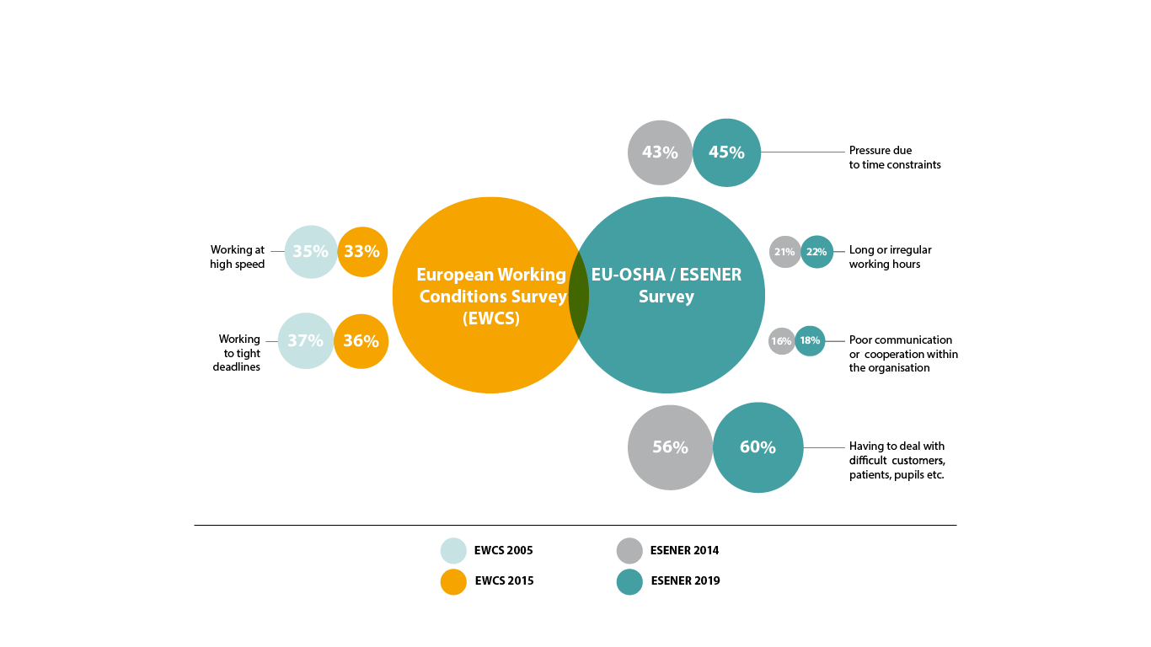
Κατάσταση των συνθηκών εργασίας: ψυχοκοινωνικοί κίνδυνοι
Παράγοντες κινδύνου που μπορούν να επηρεάσουν αρνητικά την ψυχική ευεξία – ΕΕΣΕ και ESENER
Πίεση λόγω
χρονικών περιορισμών
Εργασία
σε υψηλή ταχύτητα
Υπερωρίες ή ακανόνιστο ωράριο εργασίας
Ευρωπαϊκή Έρευνα για τις Συνθήκες Εργασίας (ΕΕΣΕ)
EU-OSHA / Έρευνα ESENER
Εργασία
με στενές προθεσμίες
Ελλιπής επικοινωνία
ή συνεργασία εντός
του οργανισμού
Αντιμετώπιση δύσκολων πελατών, ασθενών, μαθητών, κ.λπ.
Notes:
Sources:
Data for 2015: Eurofound Fifth European Working Conditions Survey – Data Visualisation;
https://www.eurofound.europa.eu/data/european-working-conditions-survey
Data for 2005: Eurofound: Fourth European Working Conditions Survey, Office for Official Publications of the European Communities, 2007.
https://www.eurofound.europa.eu/surveys/european-working-conditions-surveys/fourth-european-working-conditions-survey-2005
EU-OSHA – European Agency for Safety and Health at Work- ESENER Data Visualisation, Comparisons 2014 and 2019.
https://visualisation.osha.europa.eu/esener/en/survey/comparisons/2014/osh-management/en_1/company-size/E3Q200_5/EU27_2020/1

Slide 6
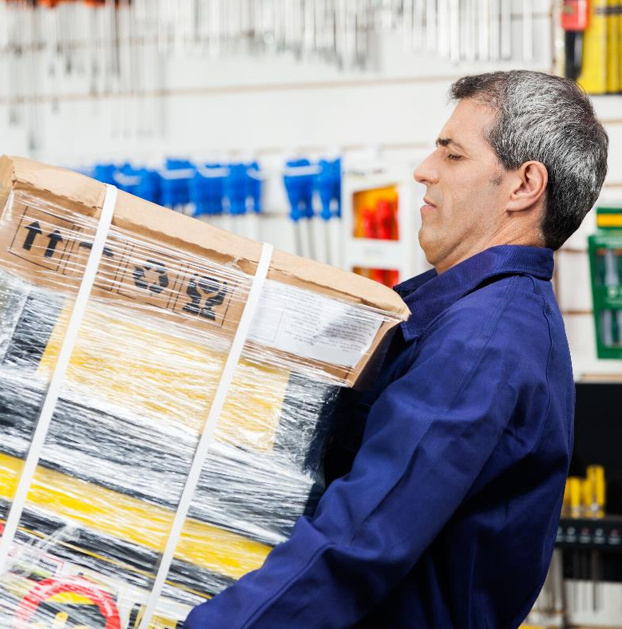
Κατάσταση των συνθηκών εργασίας
Αύξηση της έντασης εργασίας από το 1990 έως το 2005:
«Εργασία σε υψηλή ταχύτητα» ή «Εργασία με στενές προθεσμίες»
Στασιμότητα της έντασης εργασίας μεταξύ 2005 και 2015
Νομοθεσία, διεθνείς αλυσίδες εφοδιασμού, τεχνολογία, άλλοι τύποι συμβάσεων
Άλλες πτυχές: γήρανση, φύλο
Συνδυασμένοι κίνδυνοι: Πίεση χρόνου συν βαριά φορτία συν εργασιακή ανασφάλεια
© Tyler Olson/Adobe Stock
Notes:
Other types of contracts: i.e. to subcontractors, self-employed and other forms of non-standard work contracts

Slide 7
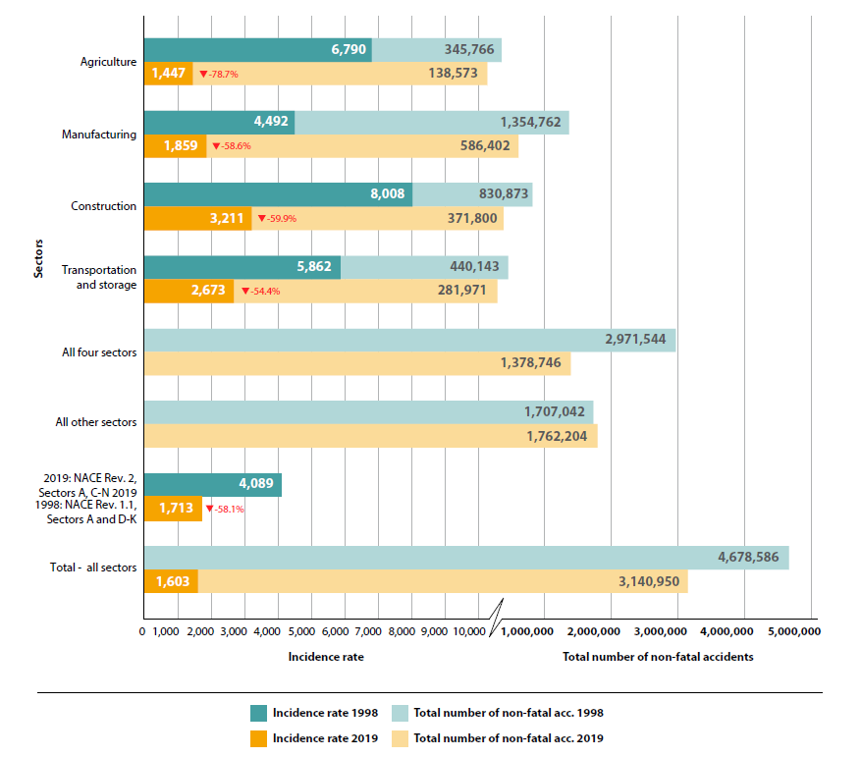
Τάσεις στα αποτελέσματα: ασφάλεια, υγεία και ευεξία
Εξέλιξη του συνολικού αριθμού μη θανατηφόρων εργατικών ατυχημάτων και των δεικτών συχνότητας (ατυχήματα ανά 100 000 απασχολούμενα άτομα), 1998 και 2019 – Eurostat
Γεωργία
Μεταποίηση
Κατασκευές
Τομείς
Μεταφορά και αποθήκευση
Σύνολο τεσσάρων τομέων
Όλοι οι άλλοι τομείς
2019: NACE αναθ.2
Τομείς A, Γ-N 2019 1998: NACE αναθ. 1.1
Τομείς Α και Δ-Κ
Σύνολο – όλοι οι τομείς
Συχνότητα
Συνολικός αριθμός μη θανατηφόρων ατυχημάτων
Συχνότητα 1998
Συνολικός αριθμός μη θανατηφόρων ατυχημάτων 1998
Συχνότητα 2019
Συνολικός αριθμός μη θανατηφόρων ατυχημάτων 2019
Notes:
Sources:
Data for 1998: Statistics in focus, Theme 3-16/2001: Eurostat: Accidents at work in the EU 1998-1999.
https://ec.europa.eu/eurostat/documents/3433488/5407173/KS-NK-01-016-EN.PDF.pdf/5897dcf4-ae26-45c8-9d10-7e54dce5efed
Data for 2019: Eurostat: Accidents at work by sex and severity (NACE Rev. 2 activity Total);
https://ec.europa.eu/eurostat/databrowser/view/hsw_mi08/default/table?lang=en
Non-fatal accidents at work by NACE Rev. 2 activity and sex
https://ec.europa.eu/eurostat/databrowser/view/HSW_N2_01__custom_3359490/default/table?lang=en

Slide 8
Αποτελέσματα στον τομέα της υγείας: ασθένειες που σχετίζονται με την εργασία
Θάνατοι που σχετίζονται με την εργασία – εκτιμήσεις από ΠΟΥ/ΔΟΕ και ICOH για την ΕΕ27
ΠΟΥ/ΔΟΕ 2016
Σύνολο: 113.792
Ποσοστό ανά 100.000 άτομα σε ηλικία εργασίας
(όλοι άνω των 16+ ετών)
30,6
Καρκίνοι σχετιζόμενοι με τον αμίαντο
66.808
Χρόνια αποφρακτική
πνευμονοπάθεια
18.103
Καρδιαγγειακό νόσημα
(εγκεφαλικό επεισόδιο, ισχαιμική
καρδιοπάθεια)
14.000
Καρκίνοι
που συνδέονται με χημικές ουσίες
9.156
Τραυμα-τισμοί
5.593
Άσθμα
132
ICOH 2019
Σύνολο: 175.996
Ποσοστό ανά 100.000 άτομα εργατικού δυναμικού
87,59
Καρκίνος
80.259
Καρδιαγγειακό νόσημα
60.082
Άλλο
32.075
Τραυμα-τισμοί
3.580
Notes:
Sources:
WHO, Occupational Burden of Disease Application: https://who-ilo-joint-estimates.shinyapps.io/OccupationalBurdenOfDisease/ and EU-OSHA calculations
Takala, J., Hamalainen, P., Neupane, S., Sauni, R., & Nygard, C.-H.: Comparative Global Estimates on the Work-related Burden of Accidents and Diseases. (Preprint from the Scandinavian Journal of Work, Environment & Health, https://www.sjweh.fi/).

Slide 9
Αποτελέσματα στον τομέα της υγείας: ασθένειες που συνδέονται με την εργασία
DALY που σχετίζονται με την εργασία – εκτιμήσεις από ΠΟΥ/ΔΟΕ και ICOH για την ΕΕ27
ΠΟΥ/ΔΟΕ 2016
Σύνολο: 4.352.820
Ποσοστό ανά 100.000 άτομα σε ηλικία εργασίας
1,1172
Καρκίνοι
σχετιζόμενοι με τον αμίαντο
1.269.143
Πόνος στη μέση
ή στον αυχένα
866.243
Τραυματισμοί
735.526
Καρδιαγγειακό νόσημα
(εγκεφαλικό επεισόδιο, ισχαιμική
καρδιοπάθεια)
403.739
Απώλεια
ακοής
359.145
Χρόνια αποφρακτική
πνευμονοπάθεια
355.059
Καρκίνοι
που συνδέονται με χημικές ουσίες
271.933
Άσθμα
92.032
ICOH 2019
Σύνολο: 6.759.077
Ποσοστό ανά 100.000 άτομα εργατικού δυναμικού
3.364
Άλλο
2.296.904
Καρκίνος
1.536.835
Καρδιαγγειακό νόσημα
1.183.804
ΜΣΠ
945.343
Τραυματισμοί
796.191
Notes:
Sources:
WHO, Occupational Burden of Disease Application: https://who-ilo-joint-estimates.shinyapps.io/OccupationalBurdenOfDisease/ and EU-OSHA calculations
Takala, J., Hamalainen, P., Neupane, S., Sauni, R., & Nygard, C.-H.: Comparative Global Estimates on the Work-related Burden of Accidents and Diseases. (Preprint from the Scandinavian Journal of Work, Environment & Health, https://www.sjweh.fi/).

Slide 10
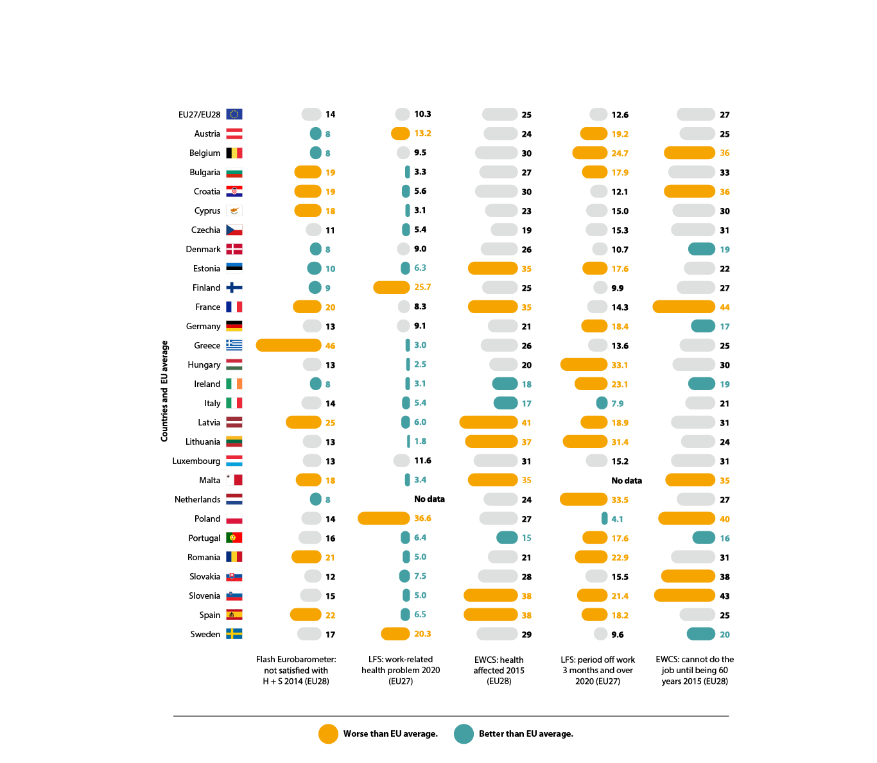
Ικανοποίηση από την εργασία, κίνδυνοι για την υγεία και προοπτικές του εργασιακού βίου
Σύγκριση των απαντήσεων σχετικά με την αυτοαξιολόγηση της ικανοποίησης από την εργασία, τους κινδύνους για την υγεία και τις προοπτικές του εργασιακού βίου - Έκτακτο Ευρωβαρόμετρο, ΕΕΔ και ΕΕΣΕ
Αυστρία
Βέλγιο
Βουλγαρία
Κροατία
Κύπρος
Τσεχία
Δανία
Εσθονία
Φινλανδία
Γαλλία
Γερμανία
Ελλάδα
Ουγγαρία
Χώρες και μέσος όρος ΕΕ
Έκτακτο Ευρωβαρόμετρο:
μη ικανοποιημένοι με Y + A 2014 (EE28)
ΕΕΔ: πρόβλημα υγείας
σχετιζόμενο με την εργασία 2020 (ΕΕ27)
ΕΕΣΕ: η υγεία
επηρεάστηκε 2015 (EE28)
ΕΕΔ: περίοδος εκτός εργασίας
3 μήνες και άνω
2020 (ΕΕ27)
ΕΕΣΕ: δεν θα μπορούν να κάνουν
την εργασία έως τα 60
2015 (ΕΕ28)
Κάτω από τον μέσο όρο της ΕΕ
Πάνω από τον μέσο όρο της ΕΕ
Notes:
Sources:
Column 1: Flash Eurobarometer 398: Working conditions, 2014, p 58 Available at: https://europa.eu/eurobarometer/surveys/detail/2044.
Column 2: Eurostat: Persons reporting a work-related health problem by sex, age and educational attainment level.
https://ec.europa.eu/eurostat/databrowser/view/hsw_pb1/default/table?lang=en
Column 3: Eurofound: Sixth European Working Conditions Survey 2015.
https://www.eurofound.europa.eu/surveys/european-working-conditions-surveys/sixth-european-working-conditions-survey-2015
Column 4: Eurostat: Persons reporting a work-related health problem resulting in time off work by period off.
https://ec.europa.eu/eurostat/databrowser/view/HSW_PB3__custom_1488436/default/table?lang=en
Column 5: Eurofound: Sixth European Working Conditions Survey 2015 The exact question was: Do you think you will be able to do your current job or a similar one until you are 60 years old?
https://www.eurofound.europa.eu/surveys/european-working-conditions-surveys/sixth-european-working-conditions-survey-2015

Slide 11
Ικανοποίηση από την εργασία, κίνδυνοι για την υγεία και προοπτικές του εργασιακού βίου
Σύγκριση των απαντήσεων σχετικά με την αυτοαξιολόγηση της ικανοποίησης από την εργασία, τους κινδύνους για την υγεία και τις προοπτικές του εργασιακού βίου - Έκτακτο Ευρωβαρόμετρο, ΕΕΔ και ΕΕΣΕ
Ιρλανδία
Ιταλία
Λετονία
Λιθουανία
Λουξεμβούργο
Μάλτα
Κάτω Χώρες
Πολωνία
Πορτογαλία
Ρουμανία
Σλοβακία
Σλοβενία
Ισπανία
Σουηδία
Χώρες και μέσος όρος ΕΕ
Έκτακτο Ευρωβαρόμετρο:
μη ικανοποιημένοι με Y + A 2014 (EE28)
ΕΕΔ: πρόβλημα υγείας
σχετιζόμενο με την εργασία 2020
(ΕΕ27)
ΕΕΣΕ: η υγεία
επηρεάστηκε 2015 (EE28)
ΕΕΔ: περίοδος εκτός εργασίας
3 μήνες και άνω
2020 (ΕΕ27)
ΕΕΣΕ: δεν θα μπορούν να κάνουν
την εργασία έως τα 60
2015 (ΕΕ28)
Κάτω από τον μέσο όρο της ΕΕ
Πάνω από τον μέσο όρο της ΕΕ
Notes:
Sources:
Column 1: Flash Eurobarometer 398: Working conditions, 2014, p 58 Available at: https://europa.eu/eurobarometer/surveys/detail/2044.
Column 2: Eurostat: Persons reporting a work-related health problem by sex, age and educational attainment level.
https://ec.europa.eu/eurostat/databrowser/view/hsw_pb1/default/table?lang=en
Column 3: Eurofound: Sixth European Working Conditions Survey 2015.
https://www.eurofound.europa.eu/surveys/european-working-conditions-surveys/sixth-european-working-conditions-survey-2015
Column 4: Eurostat: Persons reporting a work-related health problem resulting in time off work by period off.
https://ec.europa.eu/eurostat/databrowser/view/HSW_PB3__custom_1488436/default/table?lang=en
Column 5: Eurofound: Sixth European Working Conditions Survey 2015 The exact question was: Do you think you will be able to do your current job or a similar one until you are 60 years old?
https://www.eurofound.europa.eu/surveys/european-working-conditions-surveys/sixth-european-working-conditions-survey-2015

Slide 12

Σημαντικές συναφείς εξελίξεις: σύνδεση με την ΕΑΥ
Αλλαγές από τον βιομηχανικό τομέα έως τον τομέα των υπηρεσιών
Τεχνολογικές εξελίξεις (ψηφιοποίηση, υλικά, βιοτεχνολογία, κυκλική οικονομία, διεργασίες και χημικές ουσίες)
Διάρθρωση του εργατικού δυναμικού
Αλλαγές στις απαιτούμενες δεξιότητες (απαιτούνται υψηλότερες δεξιότητες)
Γήρανση εργαζομένων
Παγκοσμιοποίηση
Μεγαλύτερη ποικιλία μη τυποποιημένων συμβατικών σχέσεων
Είδη εργασίας που δεν εκτελούνται απαραιτήτως στις εγκαταστάσεις του εργοδότη
Λιγότερο σαφής σχέση εργοδότη-εργαζομένου
© agcreativelab/Adobe Stock

Slide 13
Βελτιώσεις
Βελτίωση σε βασικούς τομείς:
Ολοκληρωμένη, επικαιροποιημένη νομοθεσία
Καθοδήγηση και κατάρτιση
Εφαρμογή συστημάτων διαχείρισης της ΕΑΥ
Τεχνολογικές εξελίξεις
Ψυχοκοινωνικοί κίνδυνοι
Πρόοδος όσον αφορά την οργάνωση
Ιατρική θεραπεία
Οικονομικά κίνητρα
60 %
περίπου λιγότερα θανατηφόρα και μη θανατηφόρα εργατικά ατυχήματα από τα μέσα της δεκαετίας του 1990

Slide 14
Βελτιώσεις
Η ευαισθητοποίηση, καθώς και η ποσότητα και η ποιότητα της προληπτικής πληροφόρησης και καθοδήγησης έχουν αυξηθεί και διευρυνθεί σημαντικά.
Αναγνωρισμένες επαγγελματικές ασθένειες (π.χ.: απώλεια ακοής, δερματικές ασθένειες, καρκίνος από ορισμένες χημικές ουσίες): τα στοιχεία δείχνουν παρόμοια μείωση με τα εργατικά ατυχήματα.
Διεθνείς προσπάθειες ΕΑΥ (ΔΓΕ, ΠΟΥ, ICOH, IALI), και εθελοντικές προσπάθειες επιχειρήσεων και ΜΚΟ στις παγκόσμιες αλυσίδες εφοδιασμού.

Slide 15
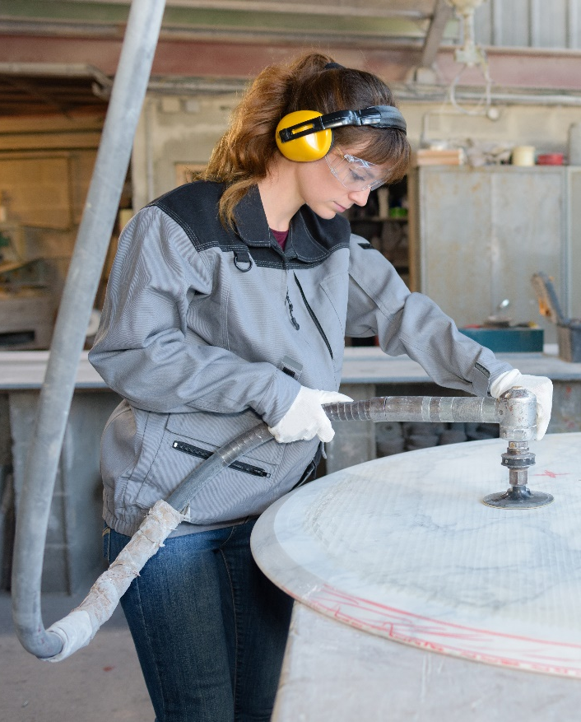
Στασιμότητα ή ασαφείς εξελίξεις
Ποσοστό εργαζομένων που εκτίθενται σε κινδύνους για τη σωματική τους ασφάλεια και υγεία (θόρυβος, δονήσεις, σκόνη, χημικοί και βιολογικοί παράγοντες, υψηλές ή χαμηλές θερμοκρασίες, ηλεκτροπληξία κ.λπ.).
Εργονομικοί κίνδυνοι όπως οι επαναλαμβανόμενες κινήσεις των άνω άκρων, οι κουραστικές και επίπονες στάσεις του σώματος, το σήκωμα και η μεταφορά και η παρατεταμένη καθιστή στάση.
Η ένταση εργασίας φαίνεται να παραμένει στάσιμη μεταξύ 2005 και 2015 (αλυσίδες εφοδιασμού, στροφή αρκετά σημαντικού μέρους της εργασίας σε άλλα είδη συμβάσεων κ.λπ.).
Η ΕΑΥ σε ορισμένες μορφές εργασίας, π.χ.: αυτοαπασχόληση, εποχική εργασία, κινητή εργασία, εργασία από το σπίτι και εργασία σε πλατφόρμες αποτελεί πρόκληση, η νομοθεσία πρέπει να συμβαδίζει με τις εξελίξεις.
© auremar/Adobe Stock

Slide 16
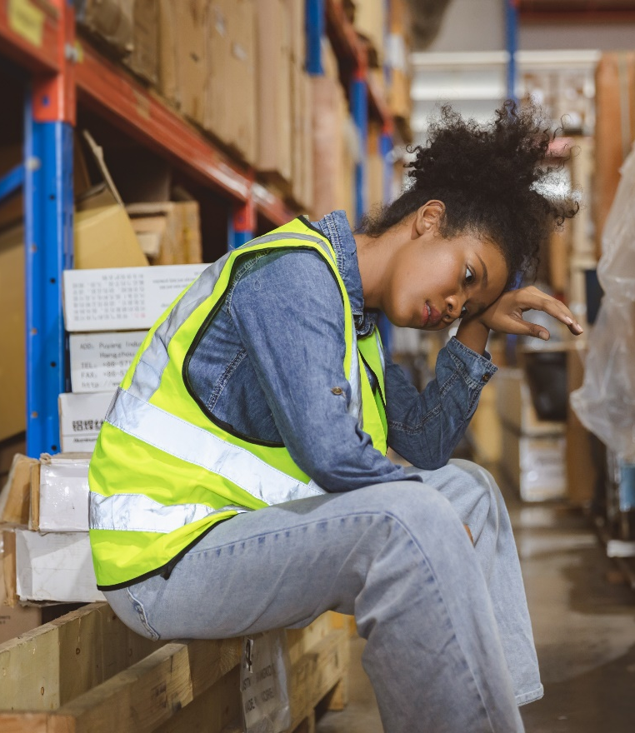
Στασιμότητα ή ασαφείς εξελίξεις
Η επισφαλής εργασία έχει αντίκτυπο στη συνολική υγεία (νοσηρότητα, θνησιμότητα)
Η έλλειψη πόρων ή εμπειρογνωμοσύνης μπορεί να εμποδίσει τις επιχειρήσεις να ανταποκριθούν σε καθήκοντα πρόληψης σύνθετων κινδύνων (π.χ. ψυχοκοινωνικών, χημικών, βιολογικών, ηλεκτρομαγνητικών)
Η συμβολή της εργασίας στην ασθένεια είναι ακόμη υπό συζήτηση
Η στροφή σε διοικητικούς και συναισθηματικά απαιτητικούς τομείς (π.χ.: εκπαίδευση, ανθρώπινη υγεία) συνεπάγεται αυξημένες ψυχοκοινωνικές και συναισθηματικές προκλήσεις (π.χ.: στενά χρονοδιαγράμματα, δύσκολοι πελάτες, πολλές ώρες εργασίας) σε συνδυασμό με χαμηλότερη σωματική δραστηριότητα.
© Quality Stock Arts/Adobe Stock

Slide 17
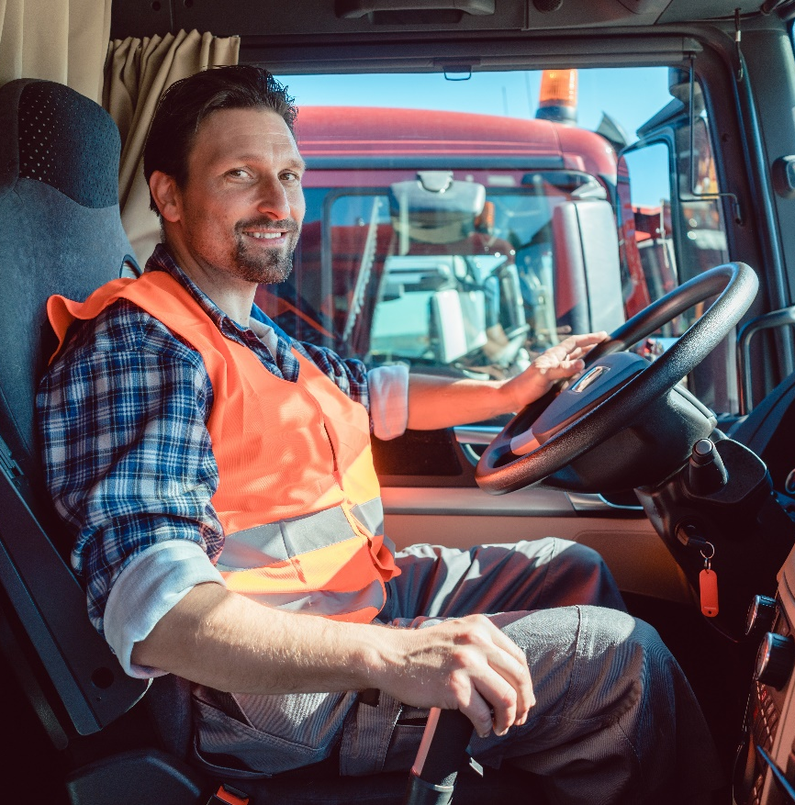
Τομείς που προκαλούν ανησυχία
Ελλιπής συμμόρφωση με τον κανονισμό για την ΕΑΥ σε ορισμένους τομείς/τύπους εργασίας
(π.χ.: κινητή/κατ’ οίκον εργασία, οικιακή εργασία, παροχή φροντίδας, εποχιακή εργασία, εργασία σε πλατφόρμα)
Μπορεί να είναι απαραίτητος ένας νέος ορισμός της «εργασίας» , μαζί με καλύτερη πληροφόρηση, νοοτροπία ασφάλειας και μεγαλύτερη αυτοευθύνη
Η αδήλωτη/παράνομη απασχόληση δεν αντικατοπτρίζεται με ακρίβεια στις στατιστικές
Ένα αυξανόμενο ποσοστό εργασιακών καθηκόντων συνοδεύεται από σωματική αδράνεια (π.χ.: γραφεία, οδηγοί κ.λπ.), που χαρακτηρίζεται από μόνιμη καθιστική εργασία σε συνδυασμό με υψηλές απαιτήσεις για οπτική και πνευματική εστίαση κατά τη διάρκεια της εργασίας
© Kzenon/Adobe Stock

Slide 18

Τομείς που προκαλούν ανησυχία
Σημαντικές διαφορές μεταξύ των κρατών μελών
Τα ανατολικά κράτη μέλη της ΕΕ αναφέρουν τα χειρότερα ποσοστά όσον αφορά τους αυτοαναφερόμενους σωματικούς κινδύνους, την ευεξία και τις προσδοκίες των εργαζομένων να κάνουν την εργασία τους μέχρι το 60ό έτος της ηλικίας τους
Στα κεντρικά, δυτικά και βόρεια κράτη μέλη σημειώνεται μεγαλύτερη παρουσία ψυχοκοινωνικών κινδύνων
Οι δεοντολογικοί προβληματισμοί για την εργασία στις παγκοσμιοποιημένες αλυσίδες εφοδιασμού έχουν οδηγήσει σε αυξημένες δραστηριότητες όσον αφορά την αξιοπρεπή εργασία στις αναπτυσσόμενες χώρες και στις παγκόσμιες αλυσίδες εφοδιασμού
© APchanel/Adobe Stock

Slide 19
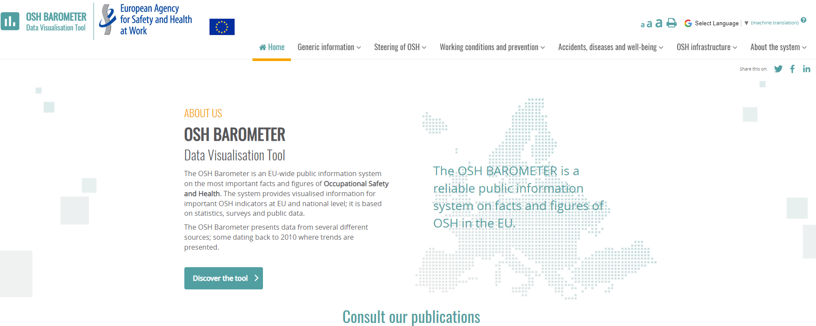
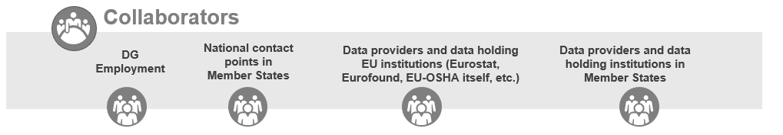
Σύστημα ΠΛΗΡΟΦΟΡΗΣΗΣ ΕΕ ΕΑΥ: Εργαλείο οπτικοποίησης δεδομένων του Βαρομέτρου ΕΑΥ
https://visualisation.osha.europa.eu/osh-barometer

Slide 20
«ΕΑΥ στην Ευρώπη: κατάσταση και τάσεις το 2023»: Τι υπάρχει διαθέσιμο;
Έκθεση και περίληψη «Επαγγελματική ασφάλεια και υγεία στην Ευρώπη: κατάσταση και τάσεις το 2023»
Σύνοψη πολιτικής
Εργαλείο οπτικοποίησης δεδομένων του Βαρομέτρου ΕΑΥ

Slide 21
Ημετάφραση πραγματοποιήθηκε από το Μεταφραστικό Κέντρο (CdT, Λουξεμβούργο), με βάση το πρωτότυπο αγγλικό κείμενο.
Ούτε ο Ευρωπαϊκός Οργανισμός EU-OSHA ούτε οποιοδήποτε άλλο πρόσωπο που ενεργεί εξ ονόματός του ευθύνεται για ενδεχόμενη χρήση των παρακάτω πληροφοριών.
© Ευρωπαϊκός Οργανισμός για την Ασφάλεια και την Υγεία στην Εργασία, 2024
Η αναπαραγωγή επιτρέπεται εφόσον αναφέρεται η πηγή.
Για κάθε χρήση ή αναπαραγωγή φωτογραφιών ή άλλου υλικού τα οποία δεν καλύπτονται από δικαιώματα πνευματικής ιδιοκτησίας του EU-OSHA πρέπει να ζητείται απευθείας η άδεια των κατόχων των δικαιωμάτων πνευματικής ιδιοκτησίας.

